Slide 1
Đề tài: Vật liệu xây dựng
Nhóm 10:
Phan Cù Ngọc Thuận-2001207186
Phạm Phúc Thịnh-2001200613

Slide 2
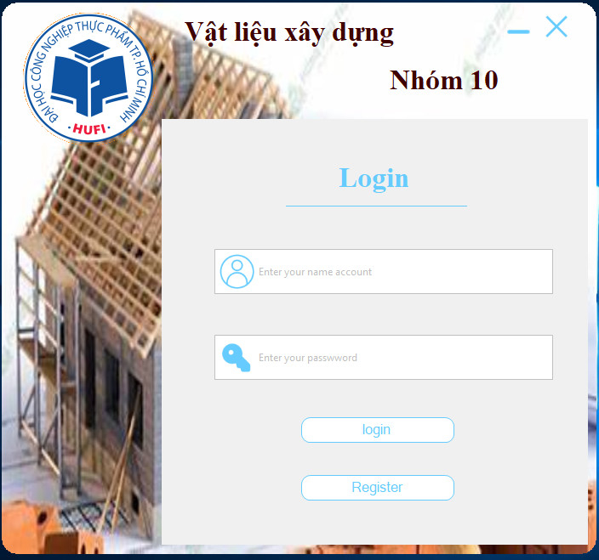
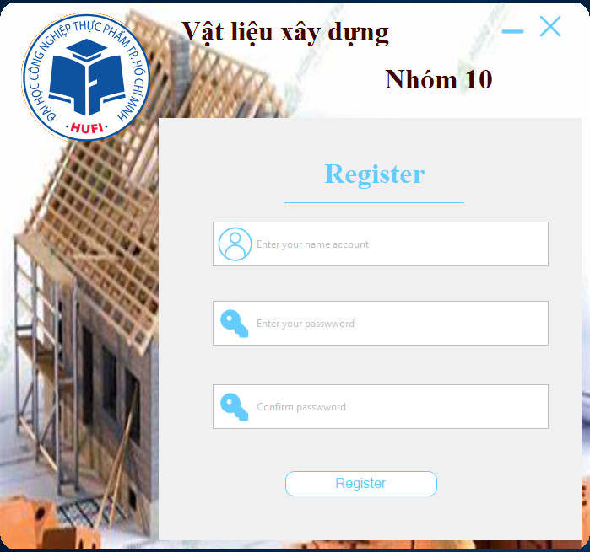
Đăng nhập với đăng ký

Slide 3
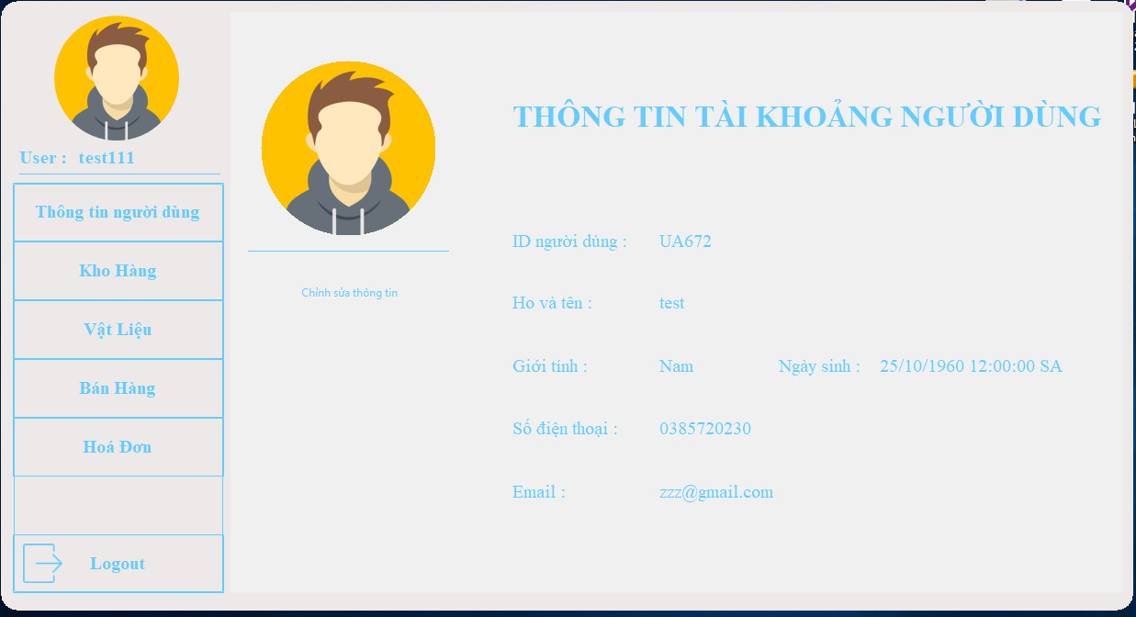
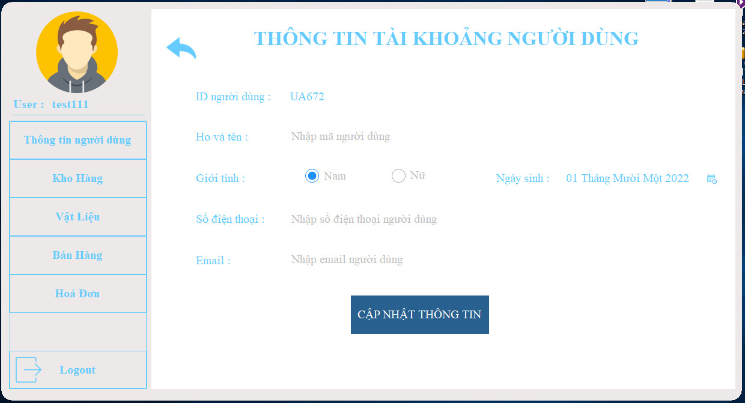
Thông tin tài khoản người dùng

Slide 4
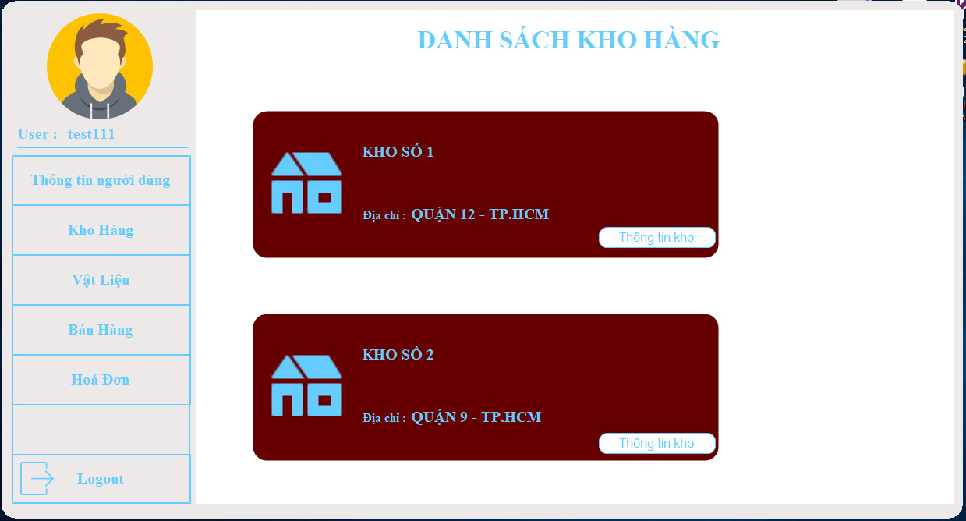
Danh sách kho

Slide 5
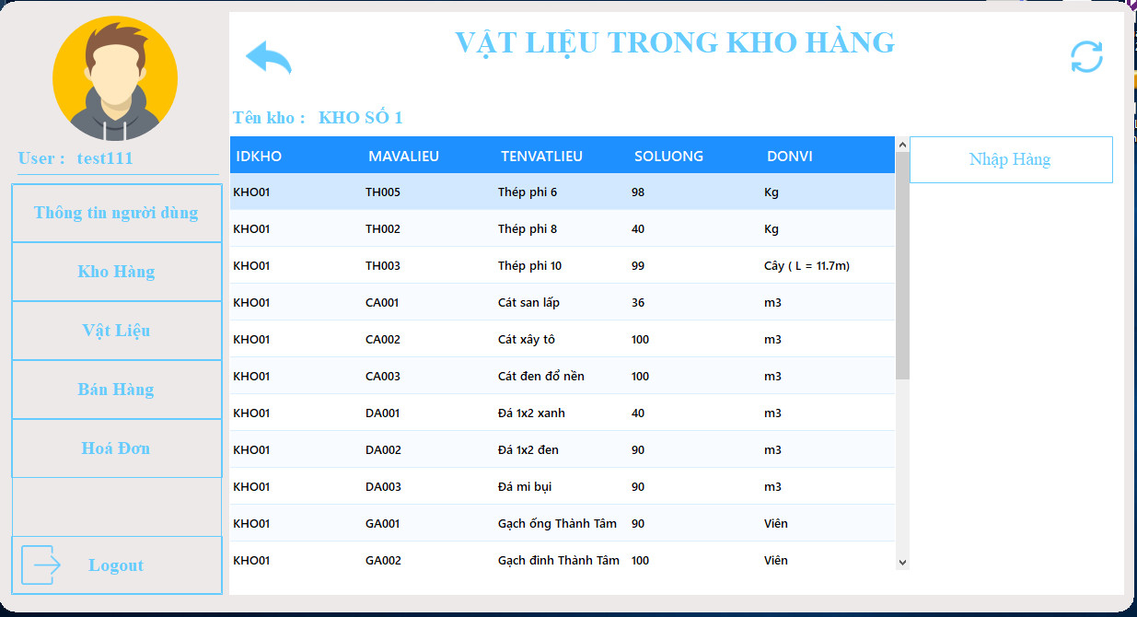
Vật liệu trong kho hàng

Slide 6
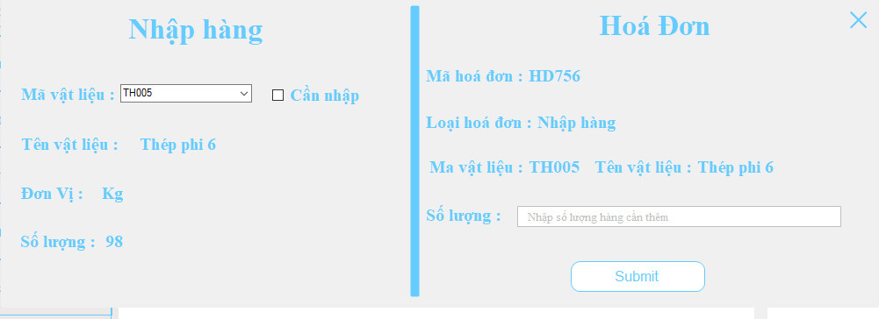
Nhập hàng và Hóa đơn

Slide 7
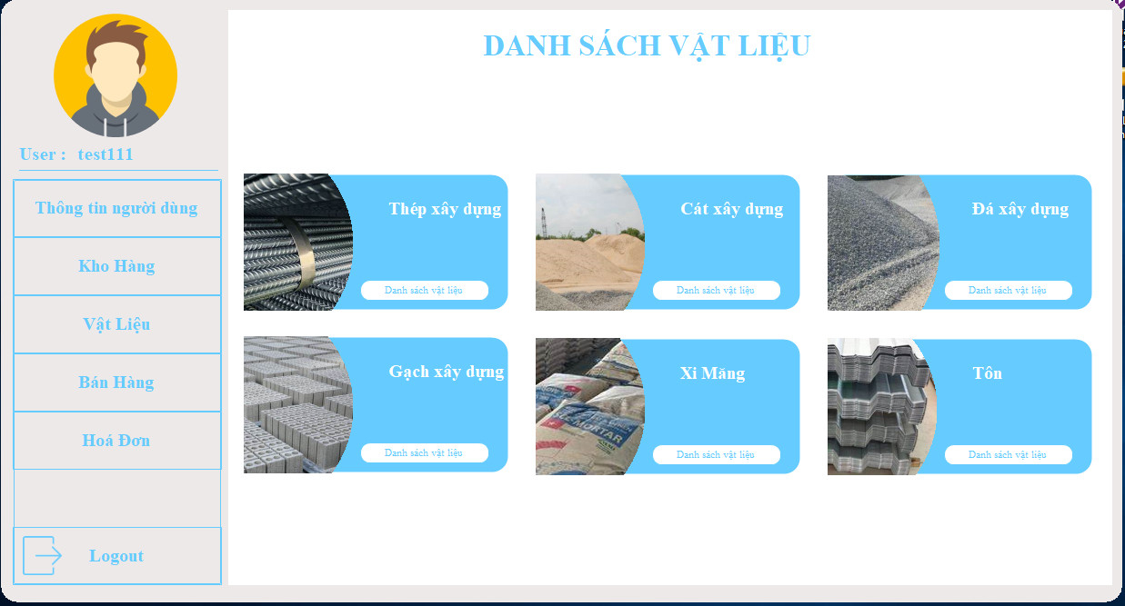
Danh sách vật liệu

Slide 8
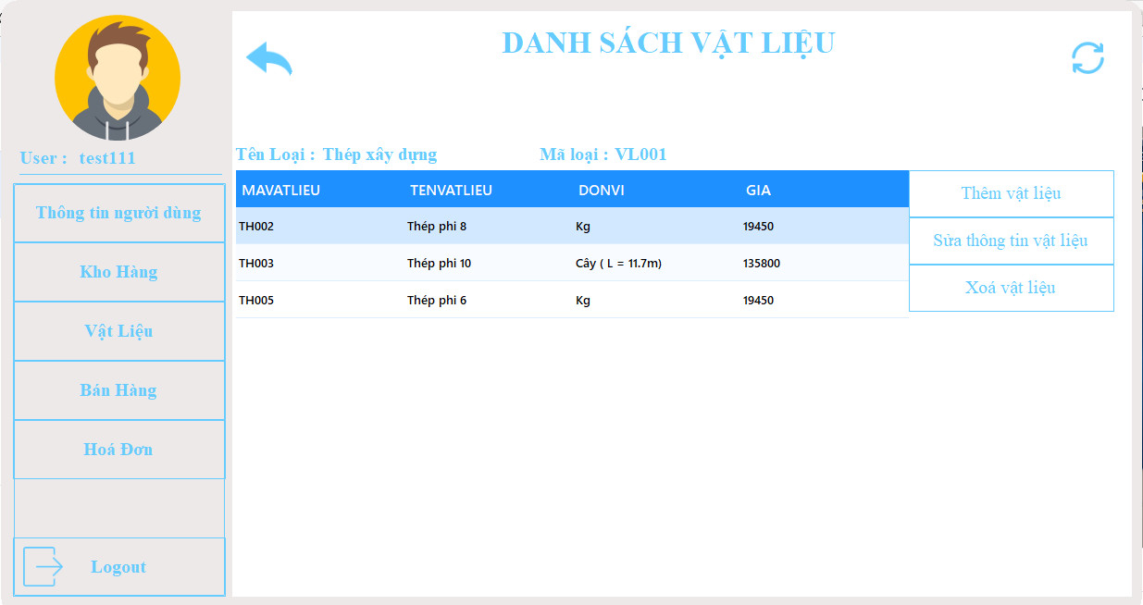
Danh sách vật liệu

Slide 9
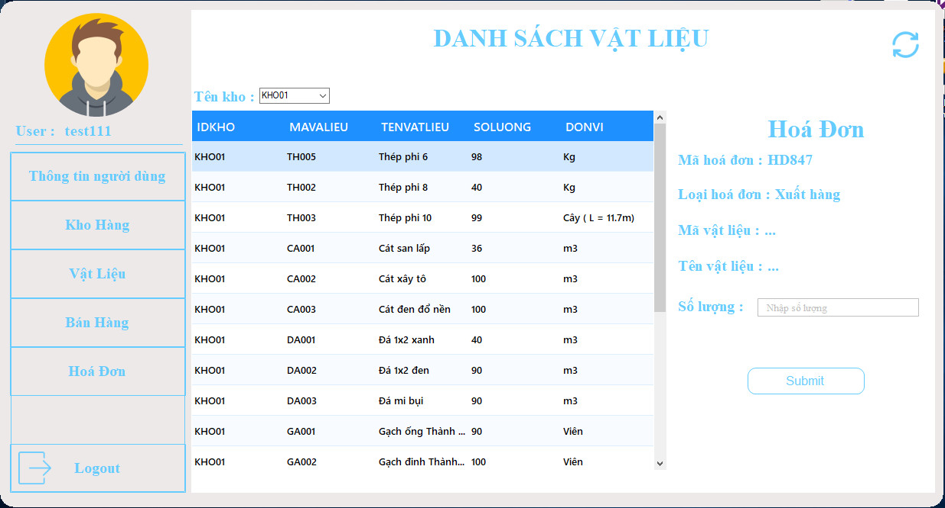
Danh sách vật liệu

Slide 10
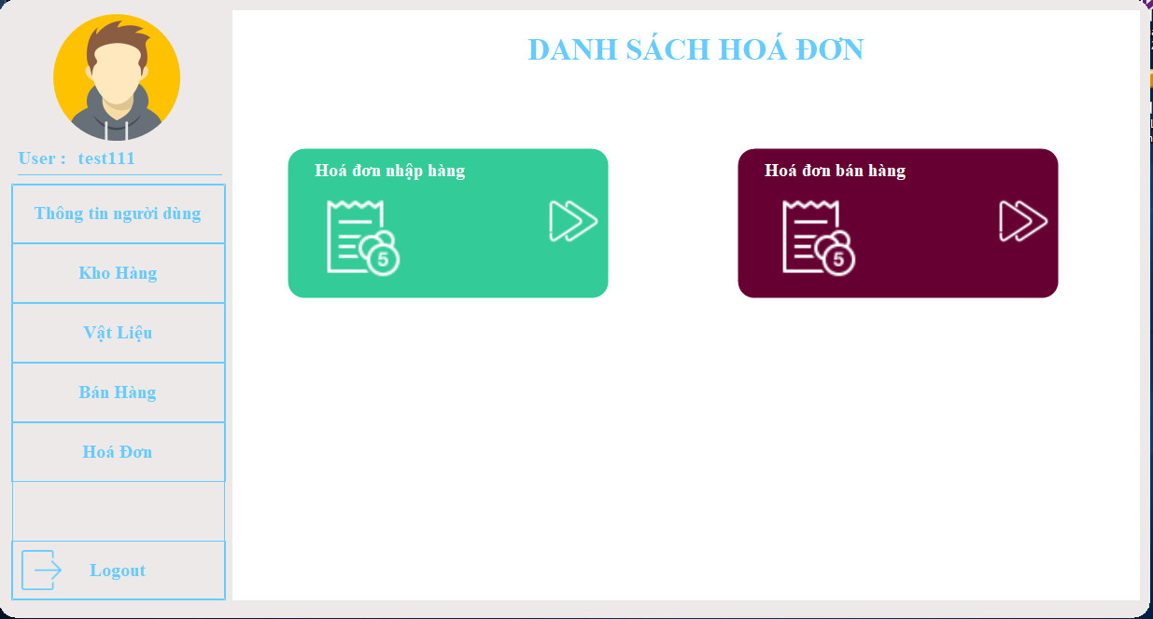
Danh sách hóa đơn

Slide 11
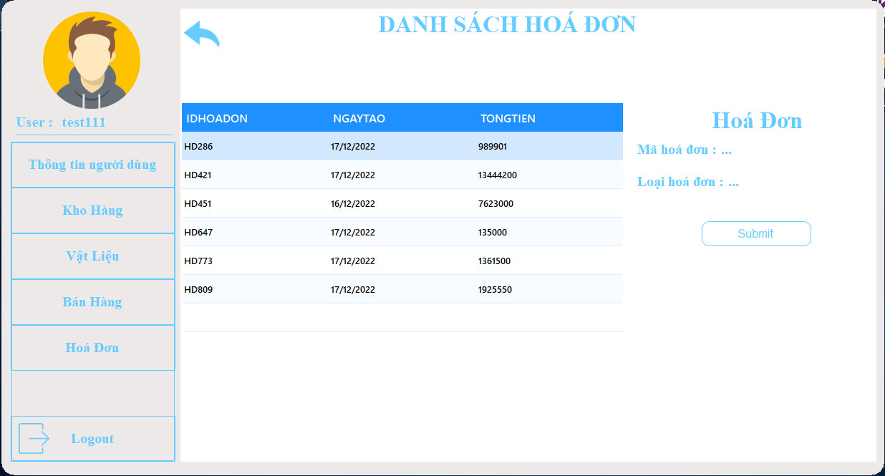
Danh sách hóa đơn

